Slide 1
DDL
(Data Definition Language)

Slide 2
▶ DDL(Data Definition Language)
데이터 정의 언어로 객체(OBJECT)를 만들고(CREATE), 수정하고(ALTER), 삭제(DROP)하는 구문을 말함
오라클 객체 종류
테이블(TABLE), 뷰(VIEW), 시퀀스(SEQUENCE), 인덱스(INDEX), 패키지(PACKAGE),
프로시저(PROCEDUAL), 함수(FUNCTION), 트리거(TRIGGER), 동의어(SYNONYM), 사용자(USER)

Slide 3

▶ CREATE
테이블이나 인덱스, 뷰 등 데이터베이스 객체를 생성하는 구문
표현식
CREATE TABLE 테이블명(컬럼명 자료형(크기), 컬럼명 자료형(크기), …);
CREATE TABLE MEMBER(
MEMBER_ID VARCHAR2(20),
MEMBER_PWD VARCHAR2(20),
MEMBER_NAME VARCHAR2(20)
);

Slide 4
▶ 오라클의 데이터형
데이터형 | 설명
CHAR(크기) | 고정길이 문자 데이터
VARCHAR2(크기) | 가변길이 문자 데이터(최대 4,000 Byte)
NUMBER | 숫자 데이터(최대 40자리)
NUMBER(길이) | 숫자 데이터로, 길이 지정 가능하다 (최대 38자리)
DATE | 날짜 데이터(BC 4712년 1월 1일 ~ AD 4712년 12월 31일)
LONG | 가변 길이 문자형 데이터(최대 2GB)
LOB | 2GB까지의 가변길이 바이너리 데이터 저장 가능 (이미지, 실행파일 등 저장 가능)
ROWID | DB에 저장되지 않는 행을 식별할 수 있는 고유 값
BFILE | 대용량의 바이너리 데이터 저장 가능(최대 4GB)
TIMESTAMP | DATE형의 확장된 형태
INTERVAL YEAR TO MONTH | 년과 월을 이용하여 기간 저장
INTERVAL DAY TO SECONT | 일, 시, 분, 초를 이용하여 기간 저장

Slide 5
▶ CHARACTER
CHAR
CHAR( SIZE [ ( byte | char ) ]
* SIZE : 포함될 문자(열)의 크기
* 지정한 크기보다 작은 문자(열)가 입력되면 남는 공간은 공백으로 채움
* 데이터는 ‘’를 사용하여 표기하고 대·소문자를 구분함
실제 값 | 데이터 타입 | 저장 되는 값 | 설명
KIMCHI | CHAR(6) | KIMCHI
 | CHAR(9) | KIMCHI*** | 공백 3칸(3byte)
 | CHAR(3) | (오류) | 저장되는 글자는 6글자인데 공간은 3자리이기 때문에 오류
김치 | CHAR(6) | 김치 | 한글은 한 글자 당 3byte이므로 공간에 딱 맞음
 | CHAR(9) | 김치*** | 공백 3byte
 | CHAR(3) | (오류) | 저장되는 글자는 총 6byte인데 공간은 3byte이므로 오류
Notes:
김치에서 CHAR(3)을 오류 안 나게 하는 방법
안에 크기를 숫자만 입력하면 기본적으로 byte로 인식하기 때문에 에러가 나는 것
따라서 3 char 라고 해주면 오류가 나지 않는다
여기서 한글이 3byte인 이유는 현재 오라클이 utf-8로 되어있기 때문에
확인하는 방법
관리자 계정에서
SELECT * FROM sys.props$ where name='NLS_CHARACTERSET';
바꿀 수도 있다
<< couplewith.tistory.com/entry/오라클-Charset-변경-해야-하는-이유와-방법 >>

Slide 6
▶ CHARACTER
VARCHAR2
VARCHAR2( SIZE [ ( byte | char ) ]
* SIZE : 포함될 문자(열)의 크기
* 크기가 0인 값은 NULL로 인식
* 데이터는 ‘’를 사용하여 표기하고 대·소문자를 구분함
실제 값 | 데이터 타입 | 저장 되는 값 | 설명
KIMCHI | VARCHAR(6) | KIMCHI
 | VARCHAR(10) | KIMCHI
 | VARCHAR(3) | (오류) | 저장되는 글자는 6글자인데 공간은 3자리이기 때문에 오류
김치 | VARCHAR(6) | 김치 | 한글은 한 글자 당 3byte이므로 공간에 딱 맞음
 | VARCHAR(10) | 김치
 | VARCHAR(3) | (오류) | 저장되는 글자는 총 6byte인데 공간은 3byte이므로 오류

Slide 7
▶ NUMBER
NUMBER[ ( P [ , S ] ) ]
* P : 표현할 수 있는 전체 숫자 자리 수 (1 ~ 38)
* S : 소수점 이하 자리 수 (-84 ~ 127)
실제 값 | 데이터 타입 | 저장 되는 값 | 설명
12345.678 | NUMBER | 12345.678
 | NUMBER(7) | 12346 | 7자리이지만 정수는 5자리이므로 5개만 표현, 첫 번째 소수로 인해 반올림 되어 저장
 | NUMBER(7, 1) | 12345.7 | 7자리이지만 정수 5자리와 소수 1자리만 표현, 두 번째 소수로 인해 반올림 되어 저장
 | NUMBER(7, 3) | (오류) | 7자리, 소수점 이하 3자리로 정수는 총 4자리인데 실제 값의 정수는 5자리이므로 오류
 | NUMBER(5, -2) | 12300 | s가 -2여서 소수점 왼쪽 두 번째 자리 4가 반올림되어 저장
0.1234 | NUMBER(4, 5) | (오류) | 유효숫자는 4개가 맞지만 소수점 아래가 5자리인데 4자리이므로 오류
0.01234 | NUMBER(4, 5) | 0.01234
0.0001234 | NUMBER(3, 7) | (오류) | 소수점 이하 일곱 째 자리까지 유효숫자는 4개인데 p가 3이므로 오류
0.00001234 | NUMBER(3, 7) | 0.0000123 | 소수점 이하 일곱 째 자리까지 유효숫자는 3개이기 때문에 마지막 4 제외

Slide 8
▶ DATE
DATE
* 일자(세기/년/월/일) 및 시간(시/분/초) 정보 관리
* 기본적으로 화면에 년/월/일 정보만 표기
* 날짜 연산 및 비교 가능
연산 | 결과 타입 | 설명
날짜 + 숫자 | DATE | 날짜에서 숫자만큼 며칠 후
날짜 - 숫자 | DATE | 날짜에서 숫자만큼 며칠 전
날짜 - 날짜 | NUMBER | 두 날짜의 일수 차
날짜 + 숫자/24 | DATE | 날짜 + 시간

Slide 9

▶ 컬럼 주석
테이블의 컬럼에 주석을 다는 구문
표현식
COMMENT ON COLUMN 테이블명.컬럼명 IS ‘주석 내용＇;
COMMENT ON COLUMN MEMBER.MEMBER_ID IS ‘회원아이디’;
COMMENT ON COLUMN MEMBER.MEMBER_PWD IS ‘비밀번호’;
COMMENT ON COLUMN MEMBER.MEMBER_NAME IS ‘회원이름’;

Slide 10
▶ 제약 조건(CONSTRAINTS)
테이블 작성 시 각 컬럼에 기록될 데이터에 대해 제약조건을 설정할 수 있는데
이는 데이터 무결성 보장을 주 목적으로 함
입력 데이터에 문제가 없는지에 대한 검사와 데이터의 수정/삭제 가능 여부 검사 등을 위해 사용
제약 조건 | 설명
NOT NULL | 데이터에 NULL을 허용하지 않음
UNIQUE | 중복된 값을 허용하지 않음
PRIMARY KEY | NULL과 중복 값을 허용하지 않음(컬럼의 고유 식별자로 사용하기 위해)
FOREIGN KEY | 참조되는 테이블의 컬럼의 값이 존재하면 허용
CHECK | 저장 가능한 데이터 값의 범위나 조건을 지정하여 설정한 값만 허용

Slide 11
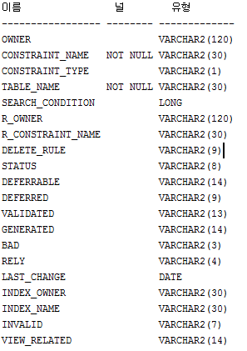
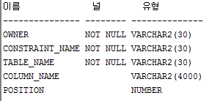
▶ 제약 조건(CONSTRAINTS)
제약조건 확인
DESC USER_CONSTRAINTS;
DESC USER_CONS_COLUMNS;

Slide 12
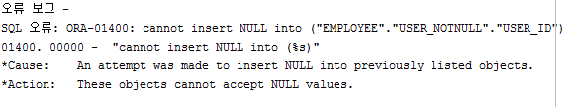
▶ 제약 조건(CONSTRAINTS)
NOT NULL
해당 컬럼에 반드시 값이 기록되어야 하는 경우 사용
특정 컬럼에 값을 저장하거나 수정할 때 NULL 값을 허용하지 않도록 컬럼 레벨에서 제한
예시
CREATE TABLE USER_NOTNULL(
USER_NO NUMBER NOT NULL,
USER_ID VARCHAR2(20) NOT NULL,
USER_PWD VARCHAR2(30) NOT NULL,
USER_NAME VARCHAR2(30),
GENDER VARCHAR2(10),
PHONE VARCHAR2(30),
EMAIL VARCHAR2(50)
);
INSERT INTO USER_NOTNULL VALUES(1, ‘user01’, ‘pass01’, ‘홍길동’, ‘남’, ‘010-1234-5678’, ‘hong123@kh.or.kr’);
INSERT INTO USER_NOTNULL VALUES(2, NULL, NULL, NULL, NULL, ‘010-1234-5678’, ‘hong123@kh.or.kr’);
* NOT NULL 제약조건이 설정된 컬럼에 NULL값이 입력되면, 행 자체를 삽입하지 않음

Slide 13
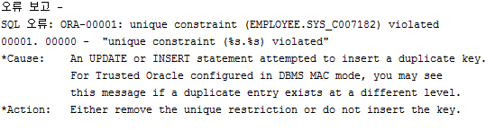
▶ 제약 조건(CONSTRAINTS)
UNIQUE
컬럼 입력 값에 대해 중복을 제한하는 제약조건으로 컬럼 레벨과 테이블 레벨에 설정 가능
UNIQUE 예시1
CREATE TABLE USER_UNIQUE(
USER_NO NUMBER,
USER_ID VARCHAR2(20) UNIQUE,
USER_PWD VARCHAR2(30) NOT NULL,
USER_NAME VARCHAR2(30),
GENDER VARCHAR2(10),
PHONE VARCHAR2(30),
EMAIL VARCHAR2(50)
);
INSERT INTO USER_UNIQUE VALUES(1, ‘user01’, ‘pass01’, ‘홍길동’, ‘남‘, ‘010-1234-5678’, ‘hong123@kh.or.kr’);
INSERT INTO USER_UNIQUE VALUES(1, ‘user01’, ‘pass01’, NULL, NULL, ‘010-1234-5678’, ‘hong123@kh.or.kr’);
Notes:
SELECT UCC.TABLE_NAME, UCC.COLUMN_NAME, UC.CONSTRAINT_TYPE
FROM USER_CONSTRAINT UC, USER_CONS_COLUMNS UCC
WHERE UCC.CONSTRAINT_NAME = UC.CONSTRAINT_NAME
AND UCC.CONSTRAINT_NAME = ‘SYS_C007182’;
오류에 적혀있는 제약조건 명으로 정확히 어느 컬럼이 문제가 있어서 오류가 난건지 알 수 있다.
수업 때 같이 해주면 좋을 듯 하다..
(본 피피티에는 있었는데 내가 빼버림)

Slide 14
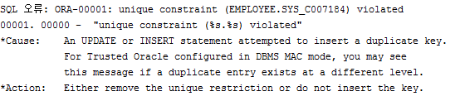

▶ 제약 조건(CONSTRAINTS)
UNIQUE 예시2
CREATE TABLE USER_UNIQUE2(
USER_NO NUMBER,
USER_ID VARCHAR2(20),
USER_PWD VARCHAR2(30) NOT NULL,
USER_NAME VARCHAR2(30),
GENDER VARCHAR2(10),
PHONE VARCHAR2(30),
EMAIL VARCHAR2(50),
UNIQUE (USER_ID) --테이블 레벨
);
INSERT INTO USER_UNIQUE2 VALUES(1, ‘user01’, ‘pass01’, ‘홍길동’, ‘남’, ‘010-1234-5678’, ‘hong123@kh.or.kr’);
INSERT INTO USER_UNIQUE2 VALUES(1, ‘user01’, ‘pass01’, NULL, NULL, ‘010-1234-5678’, ‘hong123@kh.or.kr’);
INSERT INTO USER_UNIQUE2 VALUES(1, NULL, ‘pass01’, ‘홍길동’, ‘남’, ‘010-1234-5678’, ‘hong123@kh.or.kr’);
INSERT INTO USER_UNIQUE2 VALUES(1, NULL, ‘pass01’, ‘홍길동’, ‘남’, ‘010-1234-5678’, ‘hong123@kh.or.kr’);
* 중복 값이 있는 경우 UNIQUE 제약 조건에 의해 행이 삽입되지 않음
* UNIQUE 제약조건은 NULL 값 중복은 가능 🡪 테이블 생성 시 컬럼 레벨에 NOT NULL 지정하면 해결

Slide 15

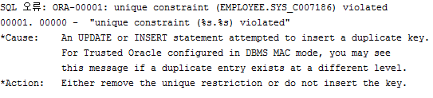
▶ 제약 조건(CONSTRAINTS)
UNIQUE 예시3
CREATE TABLE USER_UNIQUE3(
USER_NO NUMBER,
USER_ID VARCHAR2(20),
USER_PWD VARCHAR2(30) NOT NULL,
USER_NAME VARCHAR2(30),
GENDER VARCHAR2(10),
PHONE VARCHAR2(30),
EMAIL VARCHAR2(50),
UNIQUE (USER_NO, USER_ID) --두 개의 컬럼을 묶어 하나의 UNIQUE제약조건 설정
);
INSERT INTO USER_UNIQUE3 VALUES(1, ‘user01’, ‘pass01’, ‘홍길동’, ‘남’, ‘010-1234-5678’, ‘hong123@kh.or.kr’);
INSERT INTO USER_UNIQUE3 VALUES(2, ‘user01’, ‘pass01’, NULL, NULL, ‘010-1234-5678’, ‘hong123@kh.or.kr’);
INSERT INTO USER_UNIQUE3 VALUES(2, ‘user02’, ‘pass02’, NULL, NULL, ‘010-1234-5678’, ‘hong123@kh.or.kr’);
INSERT INTO USER_UNIQUE3 VALUES(1, ‘user01’, ‘pass01’, NULL, NULL, ‘010-1234-5678’, ‘hong123@kh.or.kr’);

Slide 16
▶ 제약 조건(CONSTRAINTS)
PRIMARY KEY
테이블에서 한 행의 정보를 구분하기 위한 고유 식별자(Identifier)역할
NOT NULL의 의미와 UNIQUE의 의미를 둘 다 가지고 있으며 한 테이블 당 하나만 설정 가능
컬럼 레벨과 테이블 레벨 둘 다 지정 가능

Slide 17
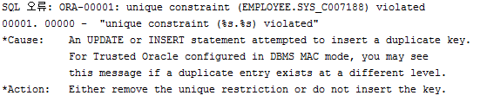
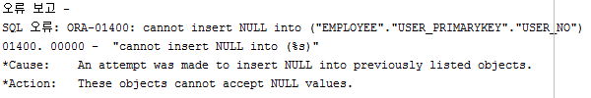
▶ 제약 조건(CONSTRAINTS)
PRIMARY KEY 예시1
CREATE TABLE USER_PRIMARYKEY( CREATE TABLE USER_PRIMARYKEY(
USER_NO NUMBER PRIMARY KEY, USER_NO NUMBER,
USER_ID VARCHAR2(20) UNIQUE, USER_ID VARCHAR2(20) UNIQUE,
USER_PWD VARCHAR2(30) NOT NULL, USER_PWD VARCHAR2(30) NOT NULL,
USER_NAME VARCHAR2(30), USER_NAME VARCHAR2(30),
GENDER VARCHAR2(10), GENDER VARCHAR2(10),
PHONE VARCHAR2(30), PHONE VARCHAR2(30),
EMAIL VARCHAR2(50) EMAIL VARCHAR2(50),
); PRIMARY KEY (USER_NO)
);
INSERT INTO USER_PRIMARYKEY VALUES(1, ‘user01’, ‘pass01’, ‘홍길동’, ‘남’, ‘010-1234-5678’, ‘hong123@kh.or.kr’);
INSERT INTO USER_PRIMARYKEY VALUES(1, ‘user02’, ‘pass02’, ‘이순신‘, ‘남’, ‘010-5678-9012’, ‘lee123@kh.or.kr’);
INSERT INTO USER_PRIMARYKEY VALUES(NULL, ‘user03’, ‘pass03’, ‘유관순‘, ‘여’, ‘010-3131-3131’, ‘yoo123@kh.or.kr’);
또는

Slide 18
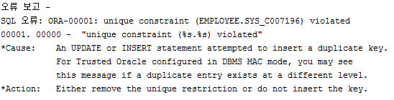

▶ 제약 조건(CONSTRAINTS)
PRIMARY KEY 예시2
CREATE TABLE USER_PRIMARYKEY2(
USER_NO NUMBER,
USER_ID VARCHAR2(20),
USER_PWD VARCHAR2(30) NOT NULL,
USER_NAME VARCHAR2(30),
GENDER VARCHAR2(10),
PHONE VARCHAR2(30),
EMAIL VARCHAR2(50),
PRIMARY KEY (USER_NO, USER_ID) --두 개의 컬럼을 묶어서 하나의 PRIMARY KEY 제약조건 설정
);
INSERT INTO USER_PRIMARYKEY2 VALUES(1, ‘user01’, ‘pass01’, ‘홍길동’, ‘남’, ‘010-1234-5678’, ‘hong123@kh.or.kr’);
INSERT INTO USER_PRIMARYKEY2 VALUES(1, ‘user02’, ‘pass02’, ‘이순신‘, ‘남’, ‘010-5678-9012’, ‘lee123@kh.or.kr’);
INSERT INTO USER_PRIMARYKEY2 VALUES(2, ‘user01’, ‘pass01’, ‘유관순‘, ‘여’, ‘010-3131-3131’, ‘yoo123@kh.or.kr’);
INSERT INTO USER_PRIMARYKEY2 VALUES(1, ‘user01’, ‘pass01’, ‘신사임당‘, ‘여’, ‘010-1111-1111’, ‘shin123@kh.or.kr’);

Slide 19
▶ 제약 조건(CONSTRAINTS)
FOREIGN KEY
참조 무결성을 위한 제약조건으로 참조된 다른 테이블이 제공한 값만 사용하도록 제한을 거는 것
참조되는 컬럼과 참조된 컬럼을 통해 테이블 간에 관계가 형성 되는데
참조되는 값은 제공되는 값 외에 NULL을 사용 가능하며
참조할 테이블의 참조할 컬럼명을 생략할 경우
PRIMARY KEY로 설정된 컬럼이 자동으로 참조할 컬럼이 됨

Slide 20

▶ 제약 조건(CONSTRAINTS)
FOREIGN KEY 예시1
CREATE TABLE USER_GRADE(
GRADE_CODE NUMBER PRIMARY KEY,
GRADE_NAME VARCHAR2(30) NOT NULL
);
INSERT INTO USER_GRADE VALUES(10, ‘일반회원‘);
INSERT INTO USER_GRADE VALUES(20, ‘우수회원‘);
INSERT INTO USER_GRADE VALUES(30, ‘특별회원‘);
SELECT * FROM USER_GRADE;

Slide 21
▶ 제약 조건(CONSTRAINTS)
FOREIGN KEY 예시1
CREATE TABLE USER_FOREIGNKEY(
USER_NO NUMBER PRIMARY KEY,
USER_ID VARCHAR2(20) UNIQUE,
USER_PWD VARCHAR2(30) NOT NULL,
USER_NAME VARCHAR2(30),
GENDER VARCHAR2(10),
PHONE VARCHAR2(30),
EMAIL VARCHAR2(50),
GRADE_CODE NUMBER,
FOREIGN KEY (GRADE_CODE) REFERENCES USER_GRADE (GRADE_CODE)
);
또는
CREATE TABLE USER_FOREIGNKEY(
USER_NO NUMBER PRIMARY KEY,
USER_ID VARCHAR2(20) UNIQUE,
USER_PWD VARCHAR2(30) NOT NULL,
USER_NAME VARCHAR2(30),
GENDER VARCHAR2(10),
PHONE VARCHAR2(30),
EMAIL VARCHAR2(50),
GRADE_CODE NUMBER REFERENCES USER_GRADE (GRADE_CODE)
);

Slide 22
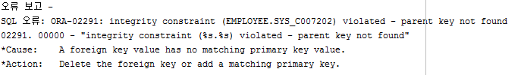
▶ 제약 조건(CONSTRAINTS)
FOREIGN KEY 예시1
INSERT INTO USER_FOREIGNKEY
VALUES(1, ‘user01’, ‘pass01’, ‘홍길동’, ‘남‘, ‘010-1234-5678’, ‘hong123@kh.or.kr’, 10);
INSERT INTO USER_FOREIGNKEY
VALUES(2, ‘user02’, ‘pass02’, ‘이순신’, ‘남‘, ‘010-9012-3456’, ‘lee123@kh.or.kr’, 20);
INSERT INTO USER_FOREIGNKEY
VALUES(3, ‘user03’, ‘pass03’, ‘유관순’, ‘여‘, ‘010-3131-3131’, ‘yoo123@kh.or.kr’, 30);
INSERT INTO USER_FOREIGNKEY
VALUES(4, ‘user04’, ‘pass04’, ‘신사임당’, ‘여‘, ‘010-1111-1111’, ‘shin123@kh.or.kr’, NULL);
INSERT INTO USER_FOREIGNKEY
VALUES(5, ‘user05’, ‘pass05’, ‘안중근’, ‘남‘, ‘010-4444-4444’, ‘ahn123@kh.or.kr’, 50);

Slide 23
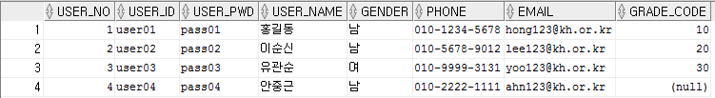
▶ 제약 조건(CONSTRAINTS)
FOREIGN KEY 예시1
<USER_GRADE TABLE>
<USER_FOREIGNKEY TABLE>
* FOREIGN KEY 제약조건으로 USER_GRADE TABLE의 GRADE_CODE 컬럼 참조
* USER_GRADE 테이블을 USER_FOREIGNKEY 테이블에서 참조하고 있기 때문에
USER_GRADE 테이블의 데이터 삭제 시 참조 무결성에 위배되어 삭제 불가능
🡪 부모테이블의 데이터 삭제 시 자식 테이블의 데이터를 어떤 방식으로 처리할지에 대한 내용을
제약조건 설정 시 옵션으로 지정 가능
기본 삭제 옵션은 ON DELETE RESTRICTED로 지정되어 있음

Slide 24
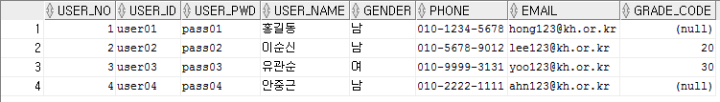

▶ 제약 조건(CONSTRAINTS)
FOREIGN KEY 옵션(ON DELETE SET NULL)
CREATE TABLE USER_FOREIGNKEY(
USER_NO NUMBER PRIMARY KEY,
USER_ID VARCHAR2(20) UNIQUE,
USER_PWD VARCHAR2(30) NOT NULL,
USER_NAME VARCHAR2(30),
GENDER VARCHAR2(10),
PHONE VARCHAR2(30),
EMAIL VARCHAR2(50),
GRADE_CODE NUMBER REFERENCES USER_GRADE (GRADE_CODE) ON DELETE SET NULL
);
DELETE FROM USER_GRADE WHERE GRADE_CODE = 10;
* 부모 테이블의 데이터 삭제 시 참조하고 있는 테이블의 컬럼 값이 NULL로 변경됨

Slide 25

▶ 제약 조건(CONSTRAINTS)
FOREIGN KEY 옵션(ON DELETE CASCADE)
CREATE TABLE USER_FOREIGNKEY(
USER_NO NUMBER PRIMARY KEY,
USER_ID VARCHAR2(20) UNIQUE,
USER_PWD VARCHAR2(30) NOT NULL,
USER_NAME VARCHAR2(30),
GENDER VARCHAR2(10),
PHONE VARCHAR2(30),
EMAIL VARCHAR2(50),
GRADE_CODE NUMBER REFERENCES USER_GRADE (GRADE_CODE) ON DELETE CASCADE
);
DELETE FROM USER_GRADE WHERE GRADE_CODE = 10;
* 부모 테이블의 데이터 삭제 시 참조하고 있는 테이블의 컬럼 값이 존재하던 행 전체 삭제

Slide 26
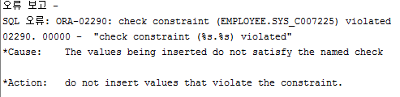
▶ 제약 조건(CONSTRAINTS)
CHECK
해당 컬럼에 입력 되거나 수정되는 값을 체크하여 설정된 값 이외의 값이면 에러 발생
비교 연산자를 이용하여 조건을 설정하며 비교 값을 리터럴만 사용 가능하고
변하는 값이나 함수 사용은 불가능
UNIQUE 예시1
CREATE TABLE USER_CHECK(
USER_NO NUMBER PRIMARY KEY,
USER_ID VARCHAR2(20) UNIQUE,
USER_PWD VARCHAR2(30) NOT NULL,
USER_NAME VARCHAR2(30),
GENDER VARCHAR2(10) CHECK (GENDER IN (‘남’, ‘여‘)),
PHONE VARCHAR2(30),
EMAIL VARCHAR2(50)
);
INSERT INTO USER_CHECK VALUES(1, ‘user01’, ‘pass01’, ‘홍길동’, ‘남자‘, ‘010-1234-5678’, ‘hong123@kh.or.kr’);

Slide 27
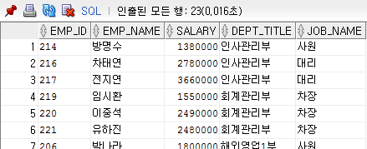

▶ SUBQUERY를 이용한 CREATE TABLE
서브 쿼리를 이용해서 SELECT의 조회 결과로 테이블을 생성하는 방법으로
컬럼명과 데이터 타입, 값이 복사 되고 제약 조건은 NOT NULL만 복사됨
예시
CREATE TABLE EMPLOYEE_COPY
AS SELECT EMP_ID, EMP_NAME, SALARY, DEPT_TITLE, JOB_NAME
FROM EMPLOYEE
LEFT JOIN DEPARTMENT ON (DEPT_CODE = DEPT_ID)
LEFT JOIN JOB USING(JOB_CODE);
.
.
.

